Slide 1
我的第一支java

Slide 2
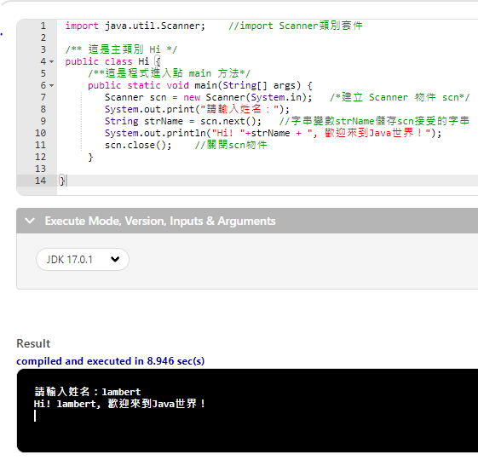
截圖作業

Slide 3
import java.util.Scanner; //import Scanner類別套件
載入 java裡面的類別套件
/** 這是主類別 Hi */
public class Hi {
/**這是程式進入點 main 方法*/
public static void main(String[] args) {
Scanner scn = new Scanner(System.in); /*建立 Scanner 物件 scn*/
System.out.print("請輸入姓名：");
String strName = scn.next(); //字串變數strName儲存scn接受的字串
System.out.println("Hi! "+strName + ", 歡迎來到Java世界！");
scn.close(); //關閉scn物件
}
}

Slide 4
import java.util.Scanner; //import Scanner類別套件
/** 這是主類別 Hi */
public class Hi {
所有人都可以存取class是類別的意思這個類別名稱是Hi.java
/**這是程式進入點 main 方法*/
public static void main(String[] args) {
Scanner scn = new Scanner(System.in); /*建立 Scanner 物件 scn*/
System.out.print("請輸入姓名：");
String strName = scn.next(); //字串變數strName儲存scn接受的字串
System.out.println("Hi! "+strName + ", 歡迎來到Java世界！");
scn.close(); //關閉scn物件
}
}

Slide 5
import java.util.Scanner; //import Scanner類別套件
/** 這是主類別 Hi */
public class Hi {
/**這是程式進入點 main 方法*/
public static void main(String[] args) {
靜態變數不回傳值主程式
Scanner scn = new Scanner(System.in); /*建立 Scanner 物件 scn*/
System.out.print("請輸入姓名：");
String strName = scn.next(); //字串變數strName儲存scn接受的字串
System.out.println("Hi! "+strName + ", 歡迎來到Java世界！");
scn.close(); //關閉scn物件
}
}

Slide 6
import java.util.Scanner; //import Scanner類別套件
/** 這是主類別 Hi */
public class Hi {
/**這是程式進入點 main 方法*/
public static void main(String[] args) {
2 1
Scanner scn = new Scanner(System.in); /*建立 Scanner 物件 scn*/
使用Scanner的類別套件scn是物件可以自己取名字
系統等待輸入 資料傳入新的Scanner再回傳給 scn
System.out.print("請輸入姓名：");
String strName = scn.next(); //字串變數strName儲存scn接受的字串
System.out.println("Hi! "+strName + ", 歡迎來到Java世界！");
scn.close(); //關閉scn物件
}
}

Slide 7
import java.util.Scanner; //import Scanner類別套件
/** 這是主類別 Hi */
public class Hi {
/**這是程式進入點 main 方法*/
public static void main(String[] args) {
Scanner scn = new Scanner(System.in); /*建立 Scanner 物件 scn*/
System.out.print("請輸入姓名：");
系統裡面的輸出流裡面的方法(“裡面可以隨便輸入”);
String strName = scn.next(); //字串變數strName儲存scn接受的字串
System.out.println("Hi! "+strName + ", 歡迎來到Java世界！");
scn.close(); //關閉scn物件
}
}

Slide 8
import java.util.Scanner; //import Scanner類別套件
/** 這是主類別 Hi */
public class Hi {
/**這是程式進入點 main 方法*/
public static void main(String[] args) {
Scanner scn = new Scanner(System.in); /*建立 Scanner 物件 scn*/
System.out.print("請輸入姓名：");
String strName = scn.next(); //字串變數strName儲存scn接受的字串
字串取名子(要有意義)掃描scn輸入的資料再回傳給strName
因為開頭String是字串所以取得的資料也是字串
System.out.println("Hi! "+strName + ", 歡迎來到Java世界！");
scn.close(); //關閉scn物件
}
}

Slide 9
import java.util.Scanner; //import Scanner類別套件
/** 這是主類別 Hi */
public class Hi {
/**這是程式進入點 main 方法*/
public static void main(String[] args) {
Scanner scn = new Scanner(System.in); /*建立 Scanner 物件 scn*/
System.out.print("請輸入姓名：");
String strName = scn.next(); //字串變數strName儲存scn接受的字串
System.out.println("Hi! "+strName + ", 歡迎來到Java世界！");
系統裡面的輸出流裡面的方法 +可以把字接起來
strName是取得上面字串取得的資料
scn.close(); //關閉scn物件
}
}

Slide 10
import java.util.Scanner; //import Scanner類別套件
/** 這是主類別 Hi */
public class Hi {
/**這是程式進入點 main 方法*/
public static void main(String[] args) {
Scanner scn = new Scanner(System.in); /*建立 Scanner 物件 scn*/
System.out.print("請輸入姓名：");
String strName = scn.next(); //字串變數strName儲存scn接受的字串
System.out.println("Hi! "+strName + ", 歡迎來到Java世界！");
scn.close(); //關閉scn物件
關閉scn這個物件的記憶體空間
不關閉也可以時間到會自動關閉但是建議關閉
}
}

